Slide 1
ক্লাসে
সবাই
কে
ধন্য
বাদ
মোঃনাজমুল হক(শামীম),থুপসারা সেলিমীয়া দাখিল মাদরাসা,কালাই,জয়পুরহাট।
ক্লাসে
সবাই
কে
ধন্য
বাদ
সব্বাইকে
এক
গুচ্ছ
ফুলের
শুভেচ্ছা
মোঃনাজমুল হক(শামীম),থুপসারা সেলিমীয়া দাখিল মাদরাসা,কালাই,জয়পুরহাট।

Slide 2
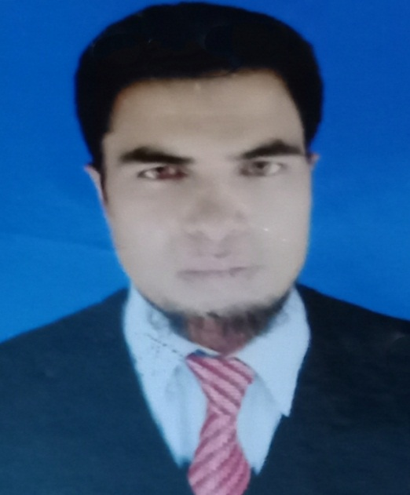
ক্লাসে
সবাই
কে
ধন্য
বাদ
মোঃনাজমুল হক(শামীম),থুপসারা সেলিমীয়া দাখিল মাদরাসা,কালাই,জয়পুরহাট।
ক্লাসে
সবাই
কে
ধন্য
বাদ
মোঃ নাজমুল হক (শামীম)
বিএসসি,বিএড,এমএ,এমএড
সহকারি শিক্ষক
থুপসারা সেলিমীয়া দাখিল মাদরাসা,
কালাই, জয়পুরহাট।
মোবাইল নং ০১৭২১৭০৭৪৫৫, ০১৮৭১৭২১০৮৫
ইমেইল- atnazmul81@gmail.com
মোঃনাজমুল হক(শামীম),থুপসারা সেলিমীয়া দাখিল মাদরাসা,কালাই,জয়পুরহাট।

Slide 3
ক্লাসে
সবাই
কে
ধন্য
বাদ
মোঃনাজমুল হক(শামীম),থুপসারা সেলিমীয়া দাখিল মাদরাসা,কালাই,জয়পুরহাট।
ক্লাসে
সবাই
কে
ধন্য
বাদ
বিষয়ঃ-বাংলাদেশ ও বিশ্ব পরিচয়
শ্রেণিঃ- নবম
অধ্যায়ঃ- নবম
পাঠঃ- ০৪
মোঃনাজমুল হক(শামীম),থুপসারা সেলিমীয়া দাখিল মাদরাসা,কালাই,জয়পুরহাট।

Slide 4
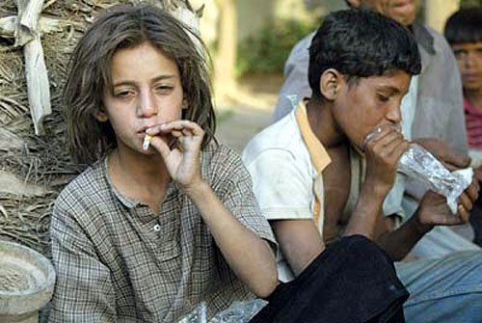
ক্লাসে
সবাই
কে
ধন্য
বাদ
মোঃনাজমুল হক(শামীম),থুপসারা সেলিমীয়া দাখিল মাদরাসা,কালাই,জয়পুরহাট।
ক্লাসে
সবাই
কে
ধন্য
বাদ
মোঃনাজমুল হক(শামীম),থুপসারা সেলিমীয়া দাখিল মাদরাসা,কালাই,জয়পুরহাট।

Slide 5
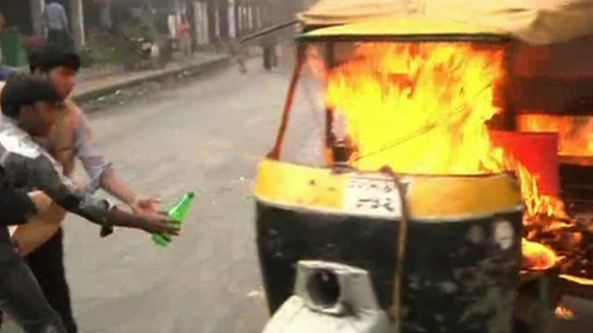
ক্লাসে
সবাই
কে
ধন্য
বাদ
মোঃনাজমুল হক(শামীম),থুপসারা সেলিমীয়া দাখিল মাদরাসা,কালাই,জয়পুরহাট।
ক্লাসে
সবাই
কে
ধন্য
বাদ
মোঃনাজমুল হক(শামীম),থুপসারা সেলিমীয়া দাখিল মাদরাসা,কালাই,জয়পুরহাট।

Slide 6
ক্লাসে
সবাই
কে
ধন্য
বাদ
মোঃনাজমুল হক(শামীম),থুপসারা সেলিমীয়া দাখিল মাদরাসা,কালাই,জয়পুরহাট।
ক্লাসে
সবাই
কে
ধন্য
বাদ
কিশোর অপরাধ
মোঃনাজমুল হক(শামীম),থুপসারা সেলিমীয়া দাখিল মাদরাসা,কালাই,জয়পুরহাট।

Slide 7
ক্লাসে
সবাই
কে
ধন্য
বাদ
মোঃনাজমুল হক(শামীম),থুপসারা সেলিমীয়া দাখিল মাদরাসা,কালাই,জয়পুরহাট।
ক্লাসে
সবাই
কে
ধন্য
বাদ
পাঠ শেষে তোমরা যা জানবে-
কিশোর অপরাধের ধরন বলতে পারবে।
 কোন পরিবেশের কিশোরা বেশি অপরাধের সাথে জড়িয়ে পড়ে তা তুলে ধরতে পারবে।
 কিশোর অপরাধের প্রতিকার ব্যাখ্যা করতে পারবে।
মোঃনাজমুল হক(শামীম),থুপসারা সেলিমীয়া দাখিল মাদরাসা,কালাই,জয়পুরহাট।

Slide 8
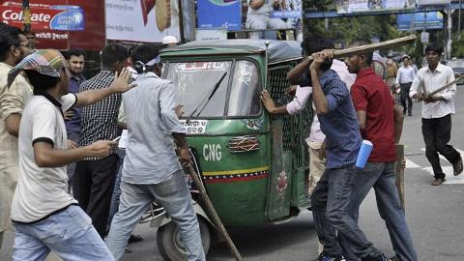
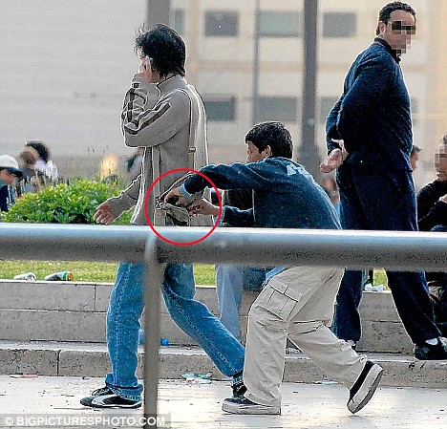
ক্লাসে
সবাই
কে
ধন্য
বাদ
মোঃনাজমুল হক(শামীম),থুপসারা সেলিমীয়া দাখিল মাদরাসা,কালাই,জয়পুরহাট।
ক্লাসে
সবাই
কে
ধন্য
বাদ
গাড়ি ভাংচুরের মাধ্যমে কিশোর অপরাধ।
পকেট চুরির মাধ্যমে কিশোর অপরাধ ।
মোঃনাজমুল হক(শামীম),থুপসারা সেলিমীয়া দাখিল মাদরাসা,কালাই,জয়পুরহাট।
Notes:
ফফজ্ঞহ

Slide 9
ক্লাসে
সবাই
কে
ধন্য
বাদ
মোঃনাজমুল হক(শামীম),থুপসারা সেলিমীয়া দাখিল মাদরাসা,কালাই,জয়পুরহাট।
ক্লাসে
সবাই
কে
ধন্য
বাদ
ঘরের তালা ভেঙ্গে চুরি।
অপহরনের মাধ্যমে কিশোর অপরাধ।
মোঃনাজমুল হক(শামীম),থুপসারা সেলিমীয়া দাখিল মাদরাসা,কালাই,জয়পুরহাট।

Slide 10
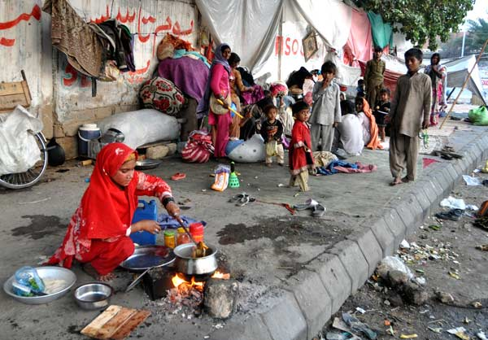
ক্লাসে
সবাই
কে
ধন্য
বাদ
মোঃনাজমুল হক(শামীম),থুপসারা সেলিমীয়া দাখিল মাদরাসা,কালাই,জয়পুরহাট।
ক্লাসে
সবাই
কে
ধন্য
বাদ
ভাসমান মানুষের মধ্যে কিশোর অপরাধের প্রবণতা বেশি।
মোঃনাজমুল হক(শামীম),থুপসারা সেলিমীয়া দাখিল মাদরাসা,কালাই,জয়পুরহাট।

Slide 11
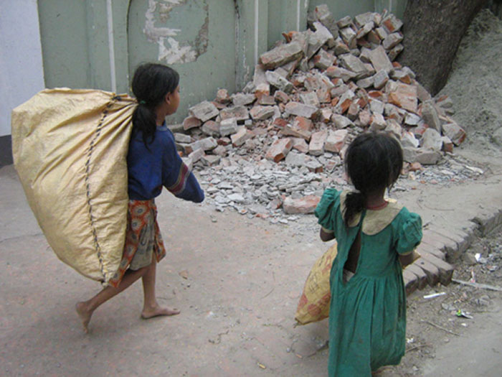
ক্লাসে
সবাই
কে
ধন্য
বাদ
মোঃনাজমুল হক(শামীম),থুপসারা সেলিমীয়া দাখিল মাদরাসা,কালাই,জয়পুরহাট।
ক্লাসে
সবাই
কে
ধন্য
বাদ
শহরের টোকাইদের মধ্যে কিশোর অপরাধ বেশি সংগটিত হয়।
মোঃনাজমুল হক(শামীম),থুপসারা সেলিমীয়া দাখিল মাদরাসা,কালাই,জয়পুরহাট।

Slide 12
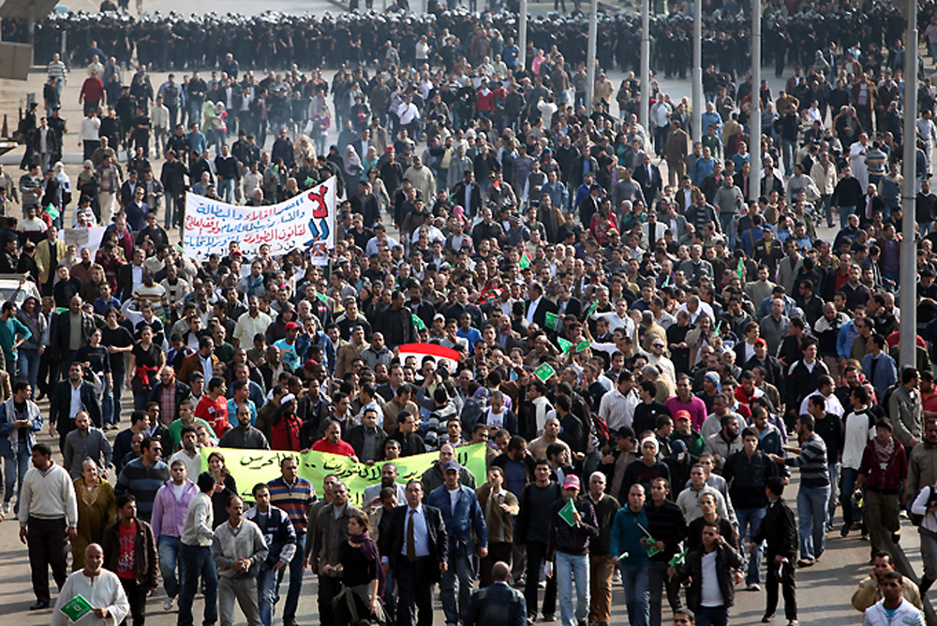
ক্লাসে
সবাই
কে
ধন্য
বাদ
মোঃনাজমুল হক(শামীম),থুপসারা সেলিমীয়া দাখিল মাদরাসা,কালাই,জয়পুরহাট।
ক্লাসে
সবাই
কে
ধন্য
বাদ
সমাবেশ ও রেলির মাধ্যমে জনসচেনতা বৃদ্ধি করে কিশোর অপরাধ দমন করা যায়।
মোঃনাজমুল হক(শামীম),থুপসারা সেলিমীয়া দাখিল মাদরাসা,কালাই,জয়পুরহাট।

Slide 13
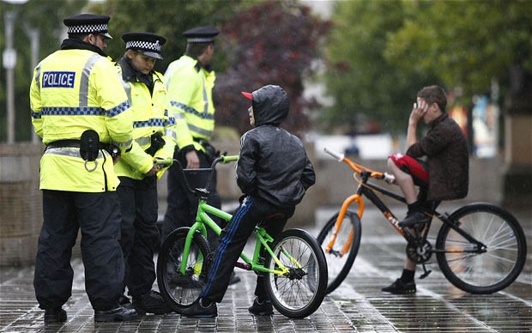
ক্লাসে
সবাই
কে
ধন্য
বাদ
মোঃনাজমুল হক(শামীম),থুপসারা সেলিমীয়া দাখিল মাদরাসা,কালাই,জয়পুরহাট।
ক্লাসে
সবাই
কে
ধন্য
বাদ
আইনি তৎপরতার মাধ্যমে কিশোর অপরাধ দমন করা যায়।
মোঃনাজমুল হক(শামীম),থুপসারা সেলিমীয়া দাখিল মাদরাসা,কালাই,জয়পুরহাট।

Slide 14
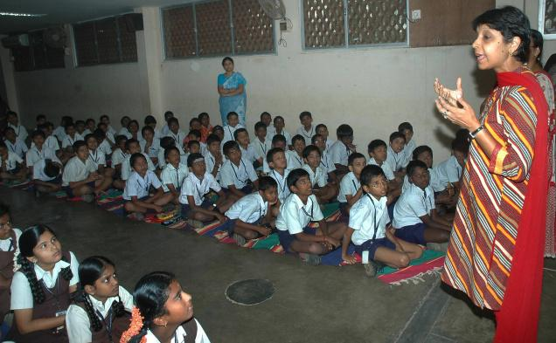
ক্লাসে
সবাই
কে
ধন্য
বাদ
মোঃনাজমুল হক(শামীম),থুপসারা সেলিমীয়া দাখিল মাদরাসা,কালাই,জয়পুরহাট।
ক্লাসে
সবাই
কে
ধন্য
বাদ
সঠিক শিক্ষার মাধ্যমে কিশোর অপরাধ কমানো যায়।
মোঃনাজমুল হক(শামীম),থুপসারা সেলিমীয়া দাখিল মাদরাসা,কালাই,জয়পুরহাট।

Slide 15
ক্লাসে
সবাই
কে
ধন্য
বাদ
মোঃনাজমুল হক(শামীম),থুপসারা সেলিমীয়া দাখিল মাদরাসা,কালাই,জয়পুরহাট।
ক্লাসে
সবাই
কে
ধন্য
বাদ
দলীয়কাজ
কিশোর অপরাধের ধরন গুলো লিখ।
মোঃনাজমুল হক(শামীম),থুপসারা সেলিমীয়া দাখিল মাদরাসা,কালাই,জয়পুরহাট।

Slide 16
ক্লাসে
সবাই
কে
ধন্য
বাদ
মোঃনাজমুল হক(শামীম),থুপসারা সেলিমীয়া দাখিল মাদরাসা,কালাই,জয়পুরহাট।
ক্লাসে
সবাই
কে
ধন্য
বাদ
মূল্যায়ন
● কিশোর অপরাধ হয় কোনটির জন্য?
(ক) কম্পিঊটার না শিখার জন্য
(খ) নিয়মিত খেলাধুলা না করায়
(গ) সঠিক শিক্ষা না পাওয়ায়।
● কিশোর অপরাধ দমন করা যায়—
(ক) জরিমানা আদায় করে
(খ) জনসচেনতা বৃদ্ধির মাধ্যমে
(গ) শারীরিক শাস্তি প্রদান করে।
● কিশোর অপরাধের দরন---
১, ধুমপানের অভ্যাস ২, সম্পদের ক্ষতিসাধন করা
৩, অন্যের কিছু হরণ করে নেওয়া
নিচের কোনটি সঠিক?
(ক) ১ ও ৩ (খ) ৩ ও ২ (গ) ২ ও ১ (ঘ) ১,২,ও ৩
মোঃনাজমুল হক(শামীম),থুপসারা সেলিমীয়া দাখিল মাদরাসা,কালাই,জয়পুরহাট।

Slide 17
ক্লাসে
সবাই
কে
ধন্য
বাদ
মোঃনাজমুল হক(শামীম),থুপসারা সেলিমীয়া দাখিল মাদরাসা,কালাই,জয়পুরহাট।
ক্লাসে
সবাই
কে
ধন্য
বাদ
বাড়ির কাজ
কিশোর অপরাধ দমনে আমাদের করণীয় কি? লিখে আনবে
মোঃনাজমুল হক(শামীম),থুপসারা সেলিমীয়া দাখিল মাদরাসা,কালাই,জয়পুরহাট।

Slide 18
ক্লাসে
সবাই
কে
ধন্য
বাদ
মোঃনাজমুল হক(শামীম),থুপসারা সেলিমীয়া দাখিল মাদরাসা,কালাই,জয়পুরহাট।
ক্লাসে
সবাই
কে
ধন্য
বাদ
ধন্যবাদ
মোঃনাজমুল হক(শামীম),থুপসারা সেলিমীয়া দাখিল মাদরাসা,কালাই,জয়পুরহাট।

